Slide 1
GESTIÓN MIGRATORIA:
Los procesos de seguridad en la expedición de visas mexicanas

Slide 2
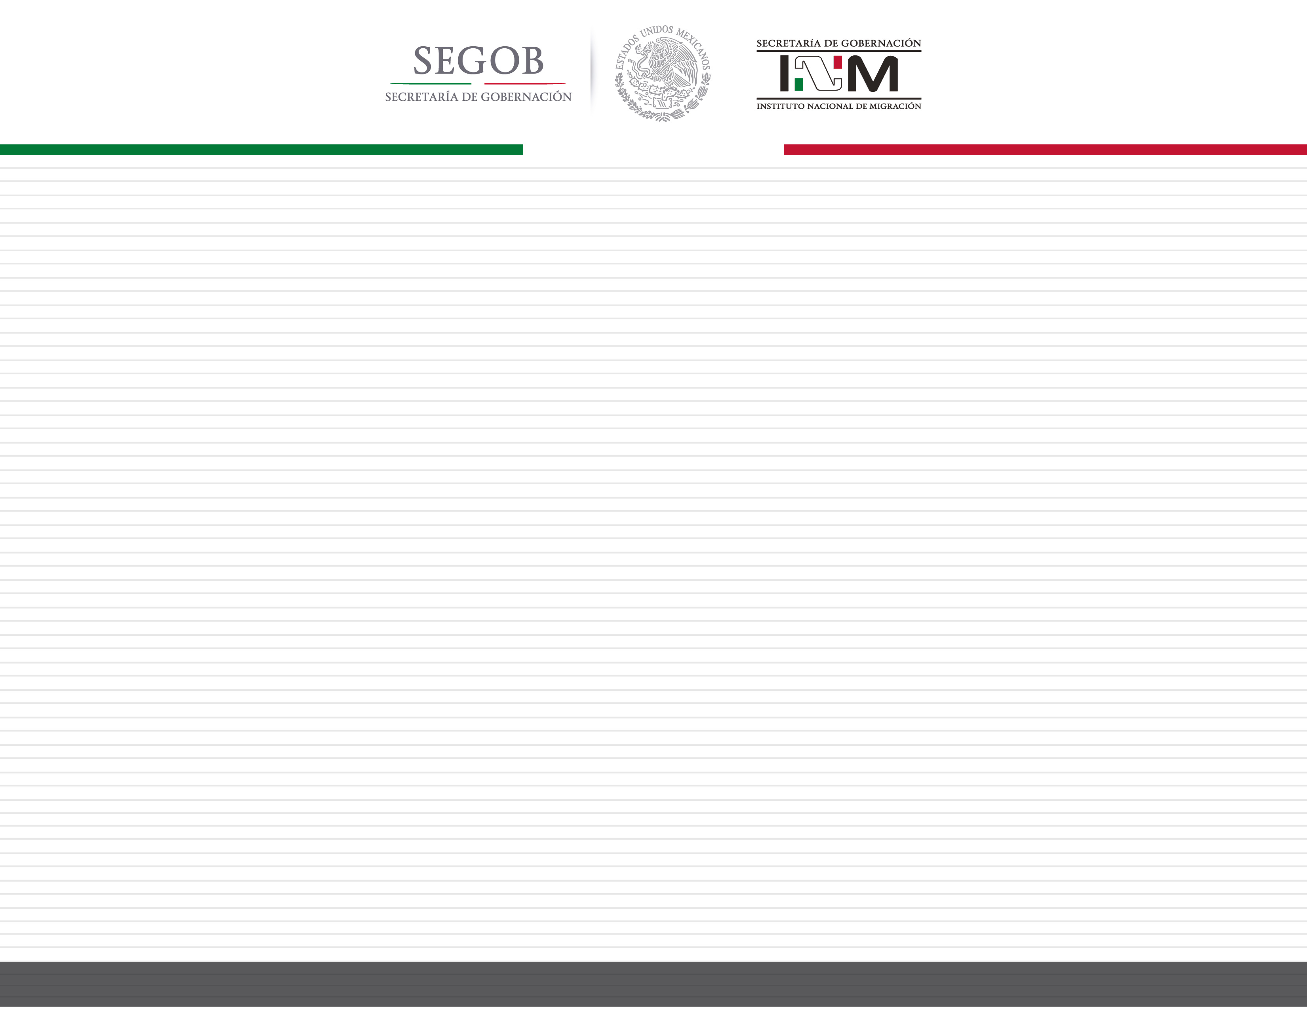
LOS PROCESOS DE SEGURIDAD EN LA EXPEDICIÓN DE VISAS MEXICANAS
Sistema Migratorio Dual
Secretaría de Relaciones Exteriores
(Oficinas Consulares)
Sistema Integral de Administración Consular (SIAC)
Instituto Nacional de Migración
Sistema Electrónico de Trámites Migratorios (SETRAM)

Slide 3
SOLICITUDES DE VISA INGRESADAS ANTE LAS OFICINAS CONSULARES
Visa de visitante sin permiso para realizar actividades remuneradas (180 días)
Visa de visitante para realizar trámites de adopción
Visa de residente temporal
Visa de residente temporal estudiante
Visa de residente permanente
Visa de visitante sin permiso para realizar actividades remuneradas larga duración (10 años)
1
2
3
4
5
6

Slide 4








Proceso para la expedición de visas autorizadas por la SRE
La SRE verifica los documentos proporcionados por el extranjero
Ingresa los datos al sistema
Revisa si cuenta con posible registro de alerta, si aparece coincidencia de registro en el sistema, consulta al INM
El INM corrobora si en efecto tiene registro
Si se descarta el registro, se expide la visa
Si se confirma el registro, se niega la visa
Se verifican alertas migratorias y coincidencias biométricas
Se imprime ticket con clave para conocimiento del AFM
AFM revisa el estatus del usuario mediante el ticket
AFM permite internación
Se permite la internación al país y sella forma migratoria
SÍ

Slide 5
SOLICITUDES DE VISA INGRESADAS ANTE EL INM
RESIDENTE TEMPORAL
RESIDENTE PERMANENTE
VISITANTE SIN PERMISO PARA REALIZAR ACTIVIDADES REMUNERADAS
VISITANTE CON PERMISO PARA REALIZAR ACTIVIDADES REMUNERADAS
RESIDENCIA TEMPORAL
UNIDAD FAMILIAR
7
RAZONES HUMANITARIAS
8
OFERTA DE EMPLEO
9

Slide 6



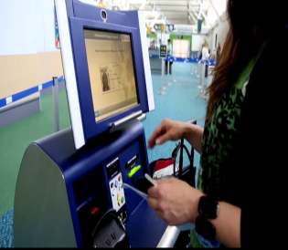


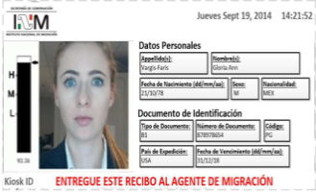
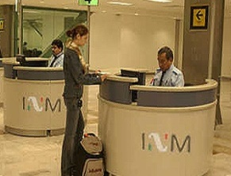








Proceso para la expedición de visas autorizadas por el INM
Se valida documentación
Se analiza la CIE de las personas físicas y morales
El sistema coteja automáticamente alguna coincidencia con alerta
Si no hay coincidencia y el promovente cumple con los requisitos:,
el INM autoriza e informa al promovente la procedencia de la entrevista consular
Expide la visa
Se envía la información del trámite, a través de la interconexión SIAC-SETRAM
El Consulado corrobora la información y hace preguntas adicionales
Si detecta alguna inconsistencia, regresa al INM para que valore nuevamente el trámite con los comentarios del Cónsul
Niega la visa

Slide 7
Datos de contacto:
María Fernanda García Villalobos Haddad
Directora General de Regulación y Archivo Migratorio
fgarciav@inami.gob.mx
Alejandro Austria de la Vega
Director de Vinculación con el Servicio Exterior
aaustriav@inami.gob.mx
consultas_setramsiac@inami.gob.mx

